Slide 1

НАШИ РАЗРАБОТКИ · ПОРТФОЛИО ПЛАТФОРМ
Платформы промышленного
мониторинга и контроля рисков
Гидрогеологический мониторинг + Фиксация рисков
● Гидрогеологический мониторинг
● Фиксация рисков
Обзор возможностей платформ · 2026

Slide 2
КОНТЕКСТ
От бумаги к единой цифровой платформе
Общая проблема, с которой начинались обе разработки
БЫЛО
СТАЛО
✗ Бумажные журналы и разрозненные Excel-файлы
✓ Единая база данных для всей службы
✗ Ручной перенос данных, ошибки при переписывании
✓ Данные вносятся один раз — сразу в систему
✗ Нет привязки к актуальной карте объекта
✓ Координаты и карта — часть каждой записи
✗ Руководство не имеет оперативного доступа к данным
✓ Отчёты и карта доступны в любой момент
✗ Нет инструмента контроля полноты работ
✓ Прогресс и статусы видны в реальном времени
Платформы мониторинга и контроля рисков
1

Slide 3




НАШИ ПРОДУКТЫ
Две платформы, единая философия
Разные задачи — общий подход: карта объекта, единая база данных, простота эксплуатации
Гидрогеологический мониторинг
Фиксация рисков
Скважины, точки наблюдения, канавы, водоотлив, пылеподавление, аналитика и ИИ-отчёты. Проверено в промышленной эксплуатации на реальном производственном объекте.
Журнал обращений по рискам на объектах, карта, справочники и отчёты. Готовая протестированная модель, контракт для подключения к боевой базе данных полностью специфицирован.
Общая геооснова
Единый визуальный язык
Реальные координаты разломов и геологических доменов (437 линий, 5 доменов) переносятся между продуктами без расхождений — общая геологическая модель объекта.
Общий дизайн-стиль, принцип калибровки схем по 2 точкам, одинаковая логика фильтров и справочников — переход между продуктами интуитивен.
Платформы мониторинга и контроля рисков
2

Slide 4

01
Гидрогеологический мониторинг
Платформа для гидрогеологической службы горнодобывающего предприятия — проверена в промышленной эксплуатации
Платформы мониторинга и контроля рисков
3

Slide 5
ГИДРОГЕОЛОГИЧЕСКИЙ МОНИТОРИНГ
Назначение и архитектура
Веб-приложение без установки — открывается в браузере на любом устройстве
Единая база данных
Все точки, скважины, канавы, водоотлив, пылеподавление и пользователи — в одной базе (Postgres), доступной с любого авторизованного устройства.
МОДУЛЕЙ В ПЛАТФОРМЕ
Роли и доступ
Вход по email/паролю, роли «администратор» и «пользователь», управление доступом защищено на уровне базы данных (Row-Level Security).
10+
Работает как обычный сайт
Статическое приложение без сборки и установки — открыть можно с компьютера, планшета или телефона.
Автоматическая синхронизация
рабочих разделов: карта, точки, канавы, скважины, водоотлив, пылеподавление, аналитика, отчёты, настройки
Настраиваемый интервал (от 15 секунд до 10 минут) плюс синхронизация при восстановлении сети и ручная кнопка.
30+
JS-модулей кодовой базы
Платформы мониторинга и контроля рисков
4

Slide 6





ГИДРОГЕОЛОГИЧЕСКИЙ МОНИТОРИНГ
Карта мониторинга
Интерактивная схема объекта с точками, канавами и слоями геологии
Клик — и точка на карте
4 режима раскраски
Точки интереса
Добавление точки или канавы кликом по схеме, координаты подставляются автоматически.
Simple, по статусу, по интенсивности притока, комбинированный — переключаются легендой.
Оверлей замеров прошлого обхода с индикатором прогресса — ускоряет полевой обход.
Гибкие фильтры
Реальные координаты
Плавная навигация
По дате, сотруднику, статусу, борту, домену, горизонту — единый набор для карты и аналитики.
GPS с телефона автоматически пересчитывается в местную систему координат схемы.
Зум и панорамирование с анимацией, всплывающие карточки точек и канав по клику.
Платформы мониторинга и контроля рисков
5

Slide 7
ГИДРОГЕОЛОГИЧЕСКИЙ МОНИТОРИНГ
Геология и тепловая карта притоков
Реальные геологические данные месторождения — не условная схема
Разломы
437 линий, 1380 точек — фактическая геология объекта, только просмотр слоя.
ТОЧНОСТЬ ГЕОМОДЕЛИ
Домены
5 геологических доменов (Domen-1…5) с заливкой и подписями, координаты из проектной документации.
437
Тепловая карта дебита
3 режима (по дебиту / статусу / горизонту), регулируемые радиус, яркость и чувствительность шкалы.
Общий фундамент для двух продуктов
линий разломов на карте
Эти же координаты один в один используются во втором продукте — общая геологическая модель объекта.
5
доменов · 8 бортов объекта
Платформы мониторинга и контроля рисков
6

Slide 8





ГИДРОГЕОЛОГИЧЕСКИЙ МОНИТОРИНГ
Учёт точек наблюдения и обходов
От полевого замера до архива истории по каждой точке
Полная карточка замера
6 статусов точки
Фотофиксация
Дебит (л/с с автопересчётом в м³/ч), цвет воды, интенсивность, метод измерения, борт, горизонт, домен.
Новая, Активная, Иссякает, Пересохла, Паводковая, Перелив — отдельная категория для сильного паводка.
Фото с камеры или галереи, автосжатие, галерея с полноэкранным просмотром по каждой точке.
История без перезаписи
Учёт сотрудников
Печать карточки
Каждый замер — новая запись; полная история и график дебита по номеру точки сохраняются всегда.
Быстрый выбор исполнителя из справочника вместо ручного ввода имени при каждом замере.
Готовая верстка A4 с историей замеров — печать или сохранение в PDF в один клик.
Платформы мониторинга и контроля рисков
7

Slide 9
ГИДРОГЕОЛОГИЧЕСКИЙ МОНИТОРИНГ
Дренажные канавы: инженерный расчёт
Не просто учёт — встроенный калькулятор гидравлики потока
4 метода определения скорости
Ручной ввод, метод точек по ГОСТ 8.486-83, поплавочный метод (Наставление, вып. 6) с автобраковкой при отклонении >15%, формула Маннинга.
МЕТОДИКА
Расчёт сечения и расхода
По нескольким промерам глубины: площадь, смоченный периметр, итоговый расход.
4
3D-визуализация потока
Профиль канавы, стрелки скорости течения по глубине, вращение камеры, подписи размеров.
Отдельный статус «Заилилась»
метода расчёта скорости потока по нормативам
Специфичная для канав категория состояния — не смешивается со статусами точек наблюдения.
3D
визуализация сечения и течения (Three.js)
Платформы мониторинга и контроля рисков
8

Slide 10




ГИДРОГЕОЛОГИЧЕСКИЙ МОНИТОРИНГ
Горизонтальные скважины
Паспорт, карта и аналитика дренажных и пьезометрических скважин
Полный паспорт скважины
Отдельная карта скважин
Авторасчёт координат
Тип (дренажная / пьезометрическая VWP), глубина, азимут, угол наклона, диаметр, дата бурения, обсадка.
Кластеризация, азимут-лучи, статус цветом, подложка — схема объекта или PDF.
Широта/долгота вычисляются автоматически из локальных X/Y при вводе — без ручной конвертации.
Еженедельная аналитика
PDF-отчёт по скважинам
Экспорт в Excel
Тренд по суммарному дебиту, рейтинг скважин, интерактивный выбор диапазона дат.
Отдельная выгрузка с «умной» пагинацией — без пустых страниц и обрезанных таблиц.
Три листа: скважины, замеры, сводка — готово для дальнейшего анализа.
Платформы мониторинга и контроля рисков
9

Slide 11
ГИДРОГЕОЛОГИЧЕСКИЙ МОНИТОРИНГ
Журнал водоотлива
Зумпфы, насосы, расходомеры и уровни воды на интерактивной схеме
1
2
3
4
5
Обзор
Зумпфы
Расходомеры
Уровни воды
Аналитика
→
→
→
→
KPI по зумпфам и насосам, статус заполнения журнала на сегодня, интерактивная P&ID-схема водоотлива.
Реестр насосов и точек сброса, распределение откачки между точками в процентах.
Быстрый ввод показаний по дням, авторасчёт объёма из показаний счётчика.
Замеры зеркала воды по зумпфам с историей и графиком.
Тренды и разбивка по точкам сброса, насосам и зумпфам.
Схема водоотлива — перетаскиваемые узлы, анимация течения по трубам, полноэкранный режим и авторазметка.
Платформы мониторинга и контроля рисков
10

Slide 12


ГИДРОГЕОЛОГИЧЕСКИЙ МОНИТОРИНГ
Журнал пылеподавления
Учёт орошения дорог и общий источник воды с водоотливом
Журнал по дням
Организации и техника
Организация, машина, гусак орошения, число рейсов → объём (по вместимости машины или вручную).
Реестр подрядных организаций и машин: номерной знак, вместимость.
Гусаки связаны с зумпфами
Аналитика и экспорт
Источник воды каждого гусака можно привязать к конкретному зумпфу — общий справочник с водоотливом.
Тренд, разбивка по организациям и гусакам, экспорт в Excel (3 листа).
Платформы мониторинга и контроля рисков
11

Slide 13


ГИДРОГЕОЛОГИЧЕСКИЙ МОНИТОРИНГ
Аналитика и автоматические алерты
Полная картина обстановки на одном экране — без ручного анализа таблиц
KPI со спарклайнами
Автоматические алерты
Роза направлений
Суммарный дебит, число иссякающих точек, покрытие обхода — с динамикой к прошлому разу.
Рост дебита >30%, пропущенные точки, смена статуса, снижение суммарного дебита >10%.
Распределение притока по 8 бортам объекта — наглядная секторная диаграмма.
Матрица домен × статус
Тепловой календарь обходов
Экспорт CSV / Excel
Сводная таблица состояния точек по каждому геологическому домену.
13 последних обходов и мини-рейтинг сотрудников по полноте выполнения.
Выгрузка точек и сводки в один клик для дальнейшей работы.
Платформы мониторинга и контроля рисков
12

Slide 14
ГИДРОГЕОЛОГИЧЕСКИЙ МОНИТОРИНГ
Отчёты одним нажатием
Мастер из 5 шагов — от выбора периода до готового документа
1
2
3
4
5
Период и объект
Содержание
Стиль
ИИ-анализ
Генерация
→
→
→
→
Объект наблюдения, автор, дата составления; один срез или сравнение двух периодов.
9 разделов с перестановкой drag-and-drop: карта, домены, водоотлив, скважины, канавы, фото, история.
4 макета, 5 цветовых тем, логотип, водяной знак (ДСП / Черновик / для заказчика).
ИИ формирует текстовые выводы строго по загруженным данным — банк готовых промптов по темам.
Автозахват карты и фото, сборка документа, шаблоны настроек и история версий отчёта.
ИИ работает только с уже отфильтрованными данными из базы — не может «придумать» цифры, только интерпретирует переданные показатели.
Платформы мониторинга и контроля рисков
13

Slide 15
ГИДРОГЕОЛОГИЧЕСКИЙ МОНИТОРИНГ
Администрирование и надёжность
Калибровка, роли доступа и контроль состояния системы
Калибровка схем по 2 точкам
Загрузка схемы на каждую неделю, визуальная калибровка координат — без ручного пересчёта.
НАДЁЖНОСТЬ
Настройка легенды
Цвета статусов, интенсивности и доменов применяются на карте сразу после сохранения.
15с–10мин
Управление пользователями
Раздел доступен только администратору — добавление, роли, безопасное удаление через защищённую функцию.
Панель диагностики
настраиваемый интервал автосинхронизации + ручная кнопка
Статус сети, размер офлайн-очереди, время последней синхронизации, журнал последних ошибок — видно сразу, без обращения к разработчику.
100%
офлайн-очередь замеров автоматически докладывается при восстановлении сети
Платформы мониторинга и контроля рисков
14

Slide 16

02
Фиксация рисков
Журнал обращений по рискам, карта и отчёты для геологической и производственной служб предприятия
Платформы мониторинга и контроля рисков
15

Slide 17
ФИКСАЦИЯ РИСКОВ
Как это работает
От полевого обращения до отчёта руководству
1
2
3
4
5
QR-код на объекте
Фото + GPS
Единая база
Панель «Фиксация рисков»
Отчёт руководству
→
→
→
→
Полевой сотрудник сканирует QR и заполняет мобильную форму — простой сбор данных без бумаги.
Обращение сохраняется с координатами и снимком — без бумаги и созвонов.
Запись попадает в общую базу данных, доступную административной панели.
Диспетчер видит обращение на карте и в журнале, назначает и закрывает работу.
Сводка по объектам, уровням опасности и просроченным критическим обращениям.
Мобильная форма для полевого сбора не меняется — административная панель только читает и обрабатывает уже поступающие данные.
Платформы мониторинга и контроля рисков
16

Slide 18
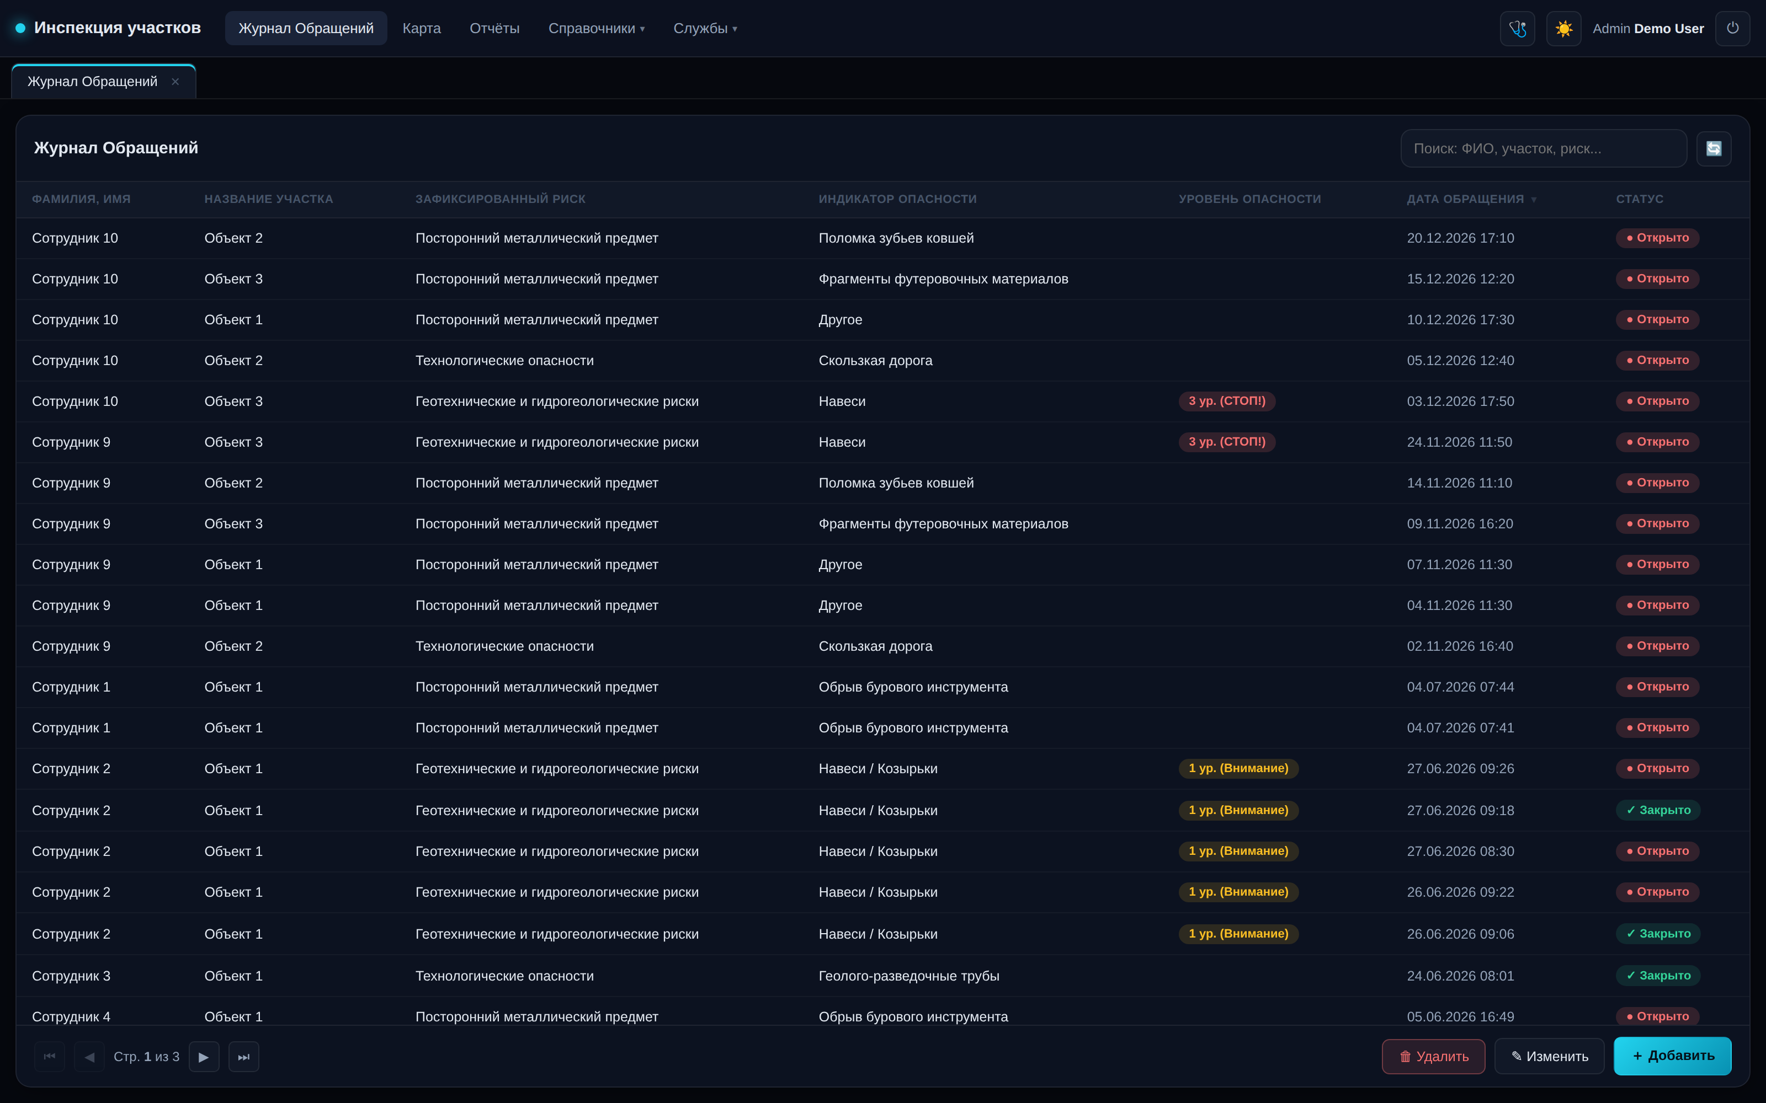
ФИКСАЦИЯ РИСКОВ
Журнал обращений
Все обращения по рискам в одном месте — от регистрации до закрытия
Таблица с сортировкой, поиском и пагинацией по всем обращениям.
Двойной клик по строке — карточка с вкладками «Информация» и «Статус».
Закрытие обращения требует комментарий и фото результата.
Уровни опасности и «СТОП!»-метка — видно прямо в таблице.
Ручное добавление обращения, если сигнал пришёл не через мобильную форму.
ИНТЕРФЕЙС ПЛАТФОРМЫ
Платформы мониторинга и контроля рисков
17

Slide 19
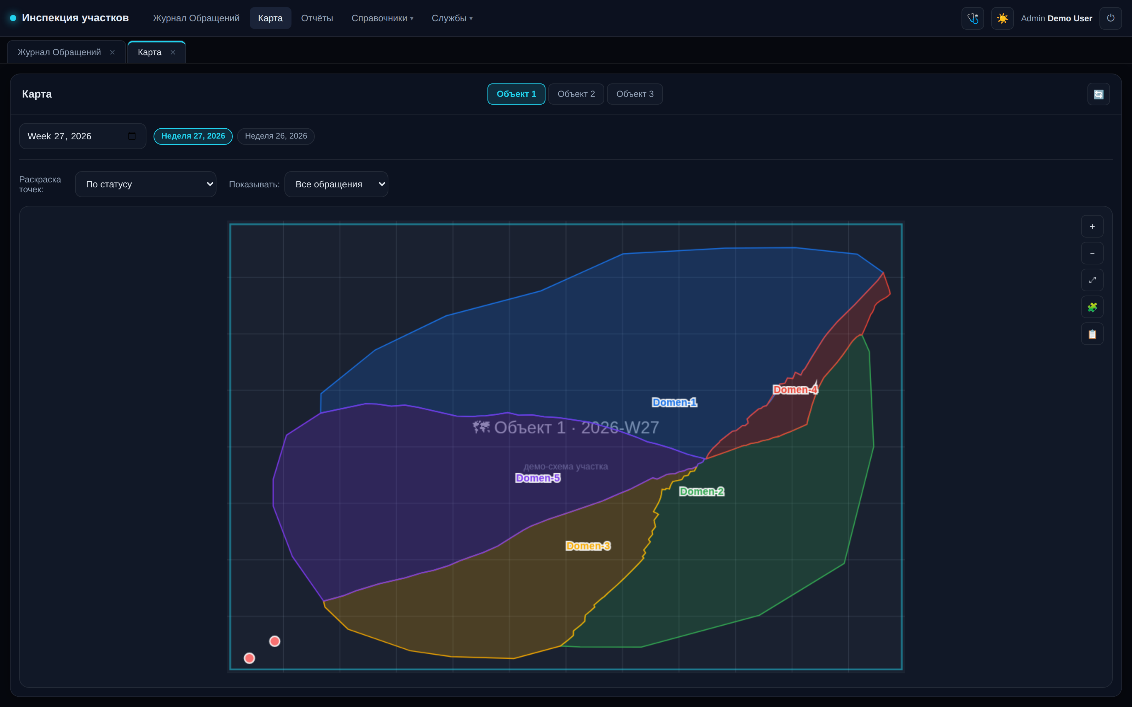
ФИКСАЦИЯ РИСКОВ
Карта объектов
Обращения на схеме объекта — с той же геологией, что и в первом продукте
Домены и разломы — те же реальные координаты месторождения, что и в гидрогеологическом мониторинге.
Раскраска по статусу, уровню опасности или типу риска.
Независимый фильтр видимости: все / открытые / закрытые.
Переключатель недель — история объекта не теряется.
Охват: неограниченное число объектов предприятия.
РЕАЛЬНАЯ ГЕОЛОГИЯ МЕСТОРОЖДЕНИЯ
Платформы мониторинга и контроля рисков
18

Slide 20


ФИКСАЦИЯ РИСКОВ
Справочники и настройка
Гибкая модель данных без правок кода
Названия объектов
Зафиксированные риски
Индикаторы и уровни
Единый справочник объектов предприятия для журнала, карты и отчётов.
Каталог типов риска — основа для каскадных индикаторов опасности.
Индикаторы опасности каскадно зависят от выбранного риска; уровни опасности — отдельный справочник.
Схемы объектов по неделям
Перенос калибровки
Настройка цветов
Загрузка PDF/изображения на каждую неделю отдельно, старые версии остаются в истории.
Границы координат новой недели подставляются с прошлой — калибровать заново не нужно.
Цвета уровней, типов риска и линий разломов — правки применяются на карте сразу.
Платформы мониторинга и контроля рисков
19

Slide 21
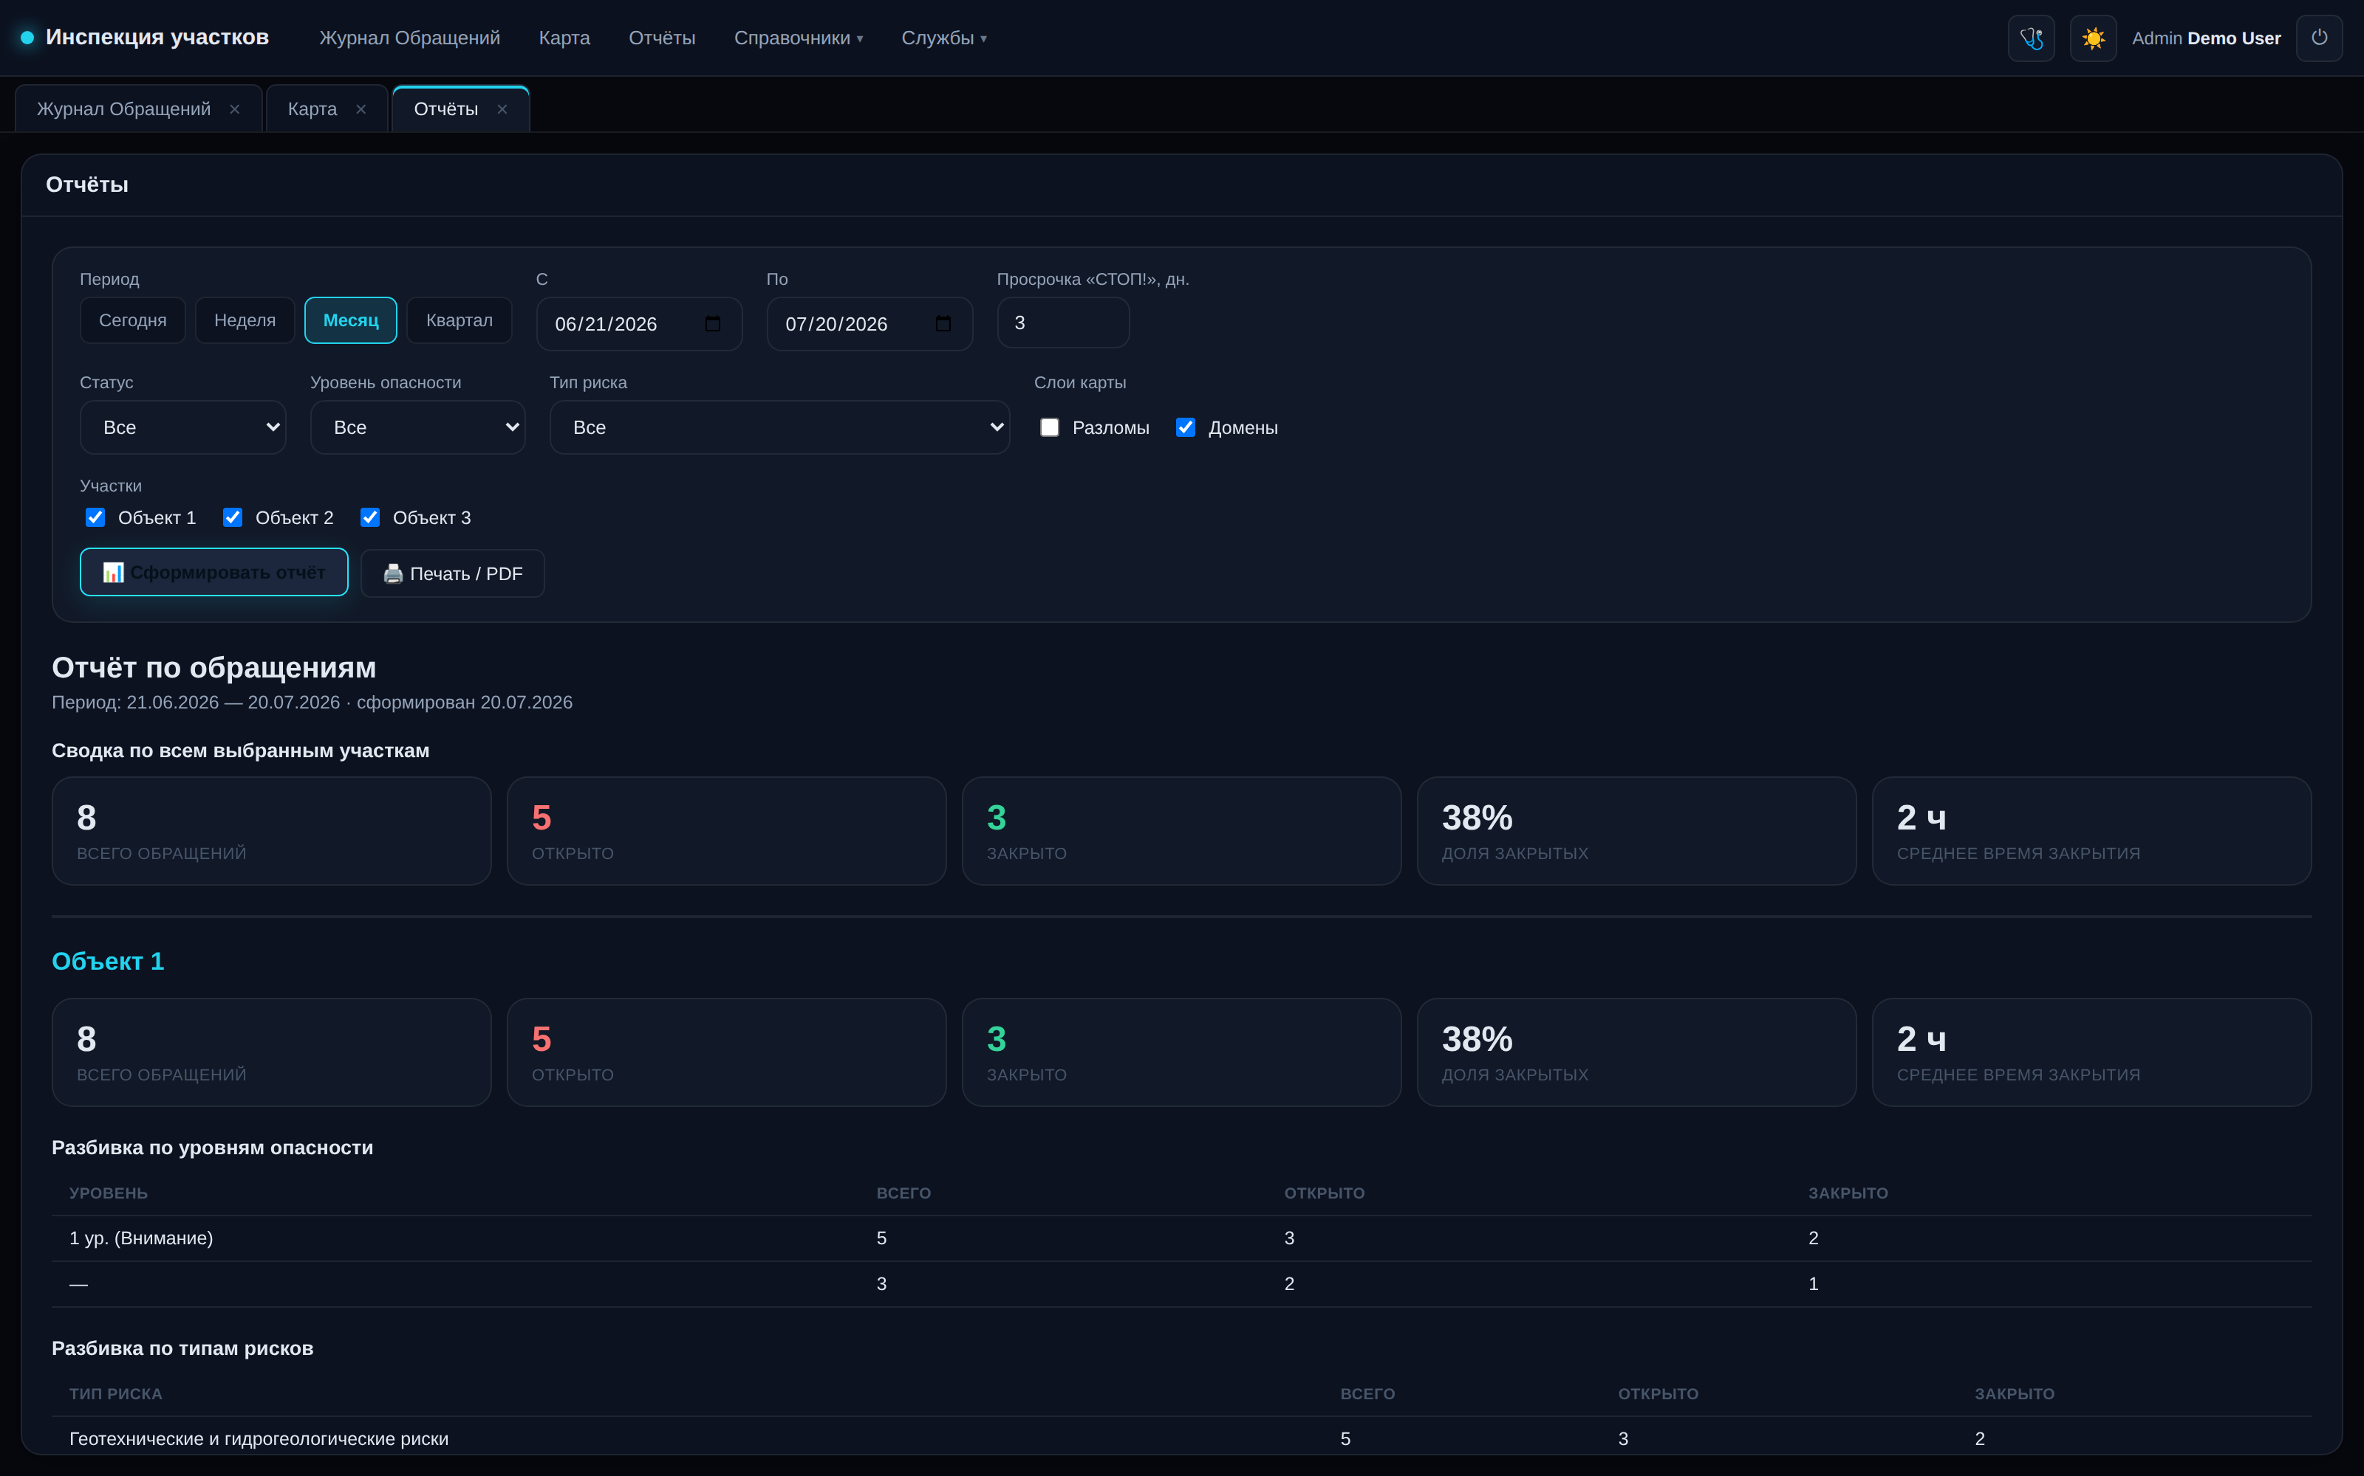
ФИКСАЦИЯ РИСКОВ
Отчёты по рискам
Сводка по объектам за период — по клику, без ручной сборки
KPI и разбивки — по каждому выбранному объекту, за любой период.
Пресеты периода или произвольные даты «С» / «По».
Отдельная таблица «СТОП!» — просроченные критические обращения.
Снимок карты на каждую неделю периода в отчёте.
Печать / PDF — через диалог браузера, в один клик.
СФОРМИРОВАННЫЙ ОТЧЁТ
Платформы мониторинга и контроля рисков
20

Slide 22



ФИКСАЦИЯ РИСКОВ
Службы и диагностика
Кто отвечает и как быстро находить проблему в самом интерфейсе
Уведомления по риску
Контакты ответственных
Настройка, какие e-mail получают письма по каждому типу риска и уровню опасности.
Справочник лиц, отвечающих за реагирование на объектах.
Баннер ошибок
Диагностический снимок
Появляется автоматически при сбое — не нужно открывать консоль разработчика.
Кнопка 🩺 копирует JSON-снимок состояния для быстрой поддержки — вкладка, карта, счётчики, ошибки.
Платформы мониторинга и контроля рисков
21

Slide 23
ФИКСАЦИЯ РИСКОВ
Путь к продакшену
Панель готова, контракт с боевой базой данных полностью специфицирован
Сейчас: протестированная модель
UI и логика полностью работают на демонстрационных данных — готова к приёмке заказчиком.
ГОТОВНОСТЬ
Готов контракт REST API
Полный набор эндпоинтов и SQL-схема новых таблиц — задокументированы для передачи в IT.
UI 100%
Мобильный сбор данных не меняется
Панель подключается поверх уже работающего сбора данных (QR + форма → боевая база).
Переключение — один файл
интерфейс и бизнес-логика полностью реализованы и протестированы
Указать адрес API в конфигурации — остальной код панели менять не нужно.
API specified
контракт с IT-отделом заказчика описан по каждому эндпоинту
Платформы мониторинга и контроля рисков
22

Slide 24



ЧТО ОБЪЕДИНЯЕТ ОБЕ ПЛАТФОРМЫ
Единая база данных
Конец эпохи разрозненных файлов — один источник правды на продукт
Гидромониторинг: одна база на всё
Фиксация рисков: контур заказчика
Точки, скважины, канавы, водоотлив, пылеподавление и пользователи — в единой базе данных, а не в наборе несвязанных таблиц.
Спроектирована под собственный SQL Server предприятия — обращения, справочники и схемы в одной корпоративной базе.
Общая геологическая модель
Ни одной записи «на бумаге»
Координаты разломов и доменов месторождения используются в обоих продуктах без расхождений — общая геологическая модель объекта.
Каждый замер, обращение и фото — строка в базе с историей, а не файл, который можно потерять.
Платформы мониторинга и контроля рисков
23

Slide 25



ЧТО ОБЪЕДИНЯЕТ ОБЕ ПЛАТФОРМЫ
Автономность
Собственная разработка — без зависимости от дорогих иностранных решений
Своя разработка, полный контроль
Работает как обычный сайт
Не аренда стороннего ГГИС/мониторингового ПО — код и данные остаются у заказчика.
Статические приложения без сложной установки — разворачиваются на любом сервере или хостинге заказчика.
Без лицензий за пользователя
Устойчивость в поле
Неограниченное число сотрудников может работать одновременно — никаких годовых лицензий на рабочее место.
Локальные координаты работают на уже загруженной схеме, офлайн-очередь замеров докладывается при восстановлении сети.
Платформы мониторинга и контроля рисков
24

Slide 26


ЧТО ОБЪЕДИНЯЕТ ОБЕ ПЛАТФОРМЫ
Удобство
Меньше кликов и меньше ручной работы на каждом шаге
Клик по карте вместо ввода
Автопересчёт единиц
Перенос калибровки
Координаты подставляются автоматически при добавлении точки, канавы или обращения.
Л/с ↔ м³/ч, GPS ↔ местная система координат — везде, где нужен пересчёт.
Границы координат новой недели подставляются с прошлой — не нужно калибровать с нуля.
Банк промптов и шаблонов
Drag-and-drop разделов отчёта
Единый язык между продуктами
Готовые заготовки для ИИ-отчётов и настроек — сохраняются для повторного использования.
Порядок содержания отчёта настраивается перетаскиванием, а не правкой кода.
Одна логика фильтров, справочников и калибровки — переход между панелями интуитивен.
Платформы мониторинга и контроля рисков
25

Slide 27


ЧТО ОБЪЕДИНЯЕТ ОБЕ ПЛАТФОРМЫ
Прозрачность
Каждое решение можно проверить и объяснить
Полная история без перезаписи
ИИ работает только с проверенными данными
Каждый замер и каждое обращение — новая запись; ничего не затирается предыдущей версией.
Текст отчёта строится из уже отфильтрованных показателей базы — не может «придумать» цифры.
Алгоритмические алерты
Доступ без посредников
Пороги отклонений заданы явно (>30% роста, >10% снижения) — не «чёрный ящик», а понятное правило.
Руководство видит карту, отчёты и статистику напрямую, без ожидания ручного свода данных.
Платформы мониторинга и контроля рисков
26

Slide 28

НАШИ РАЗРАБОТКИ · ПОРТФОЛИО ПЛАТФОРМ
Две платформы.
Один источник правды.
Гидрогеологический мониторинг уже работает в промышленной эксплуатации на реальном производственном объекте.
Фиксация рисков — протестированная модель, готовая к подключению к боевой базе данных заказчика.
Платформы мониторинга и контроля рисков
27

